Slide 1
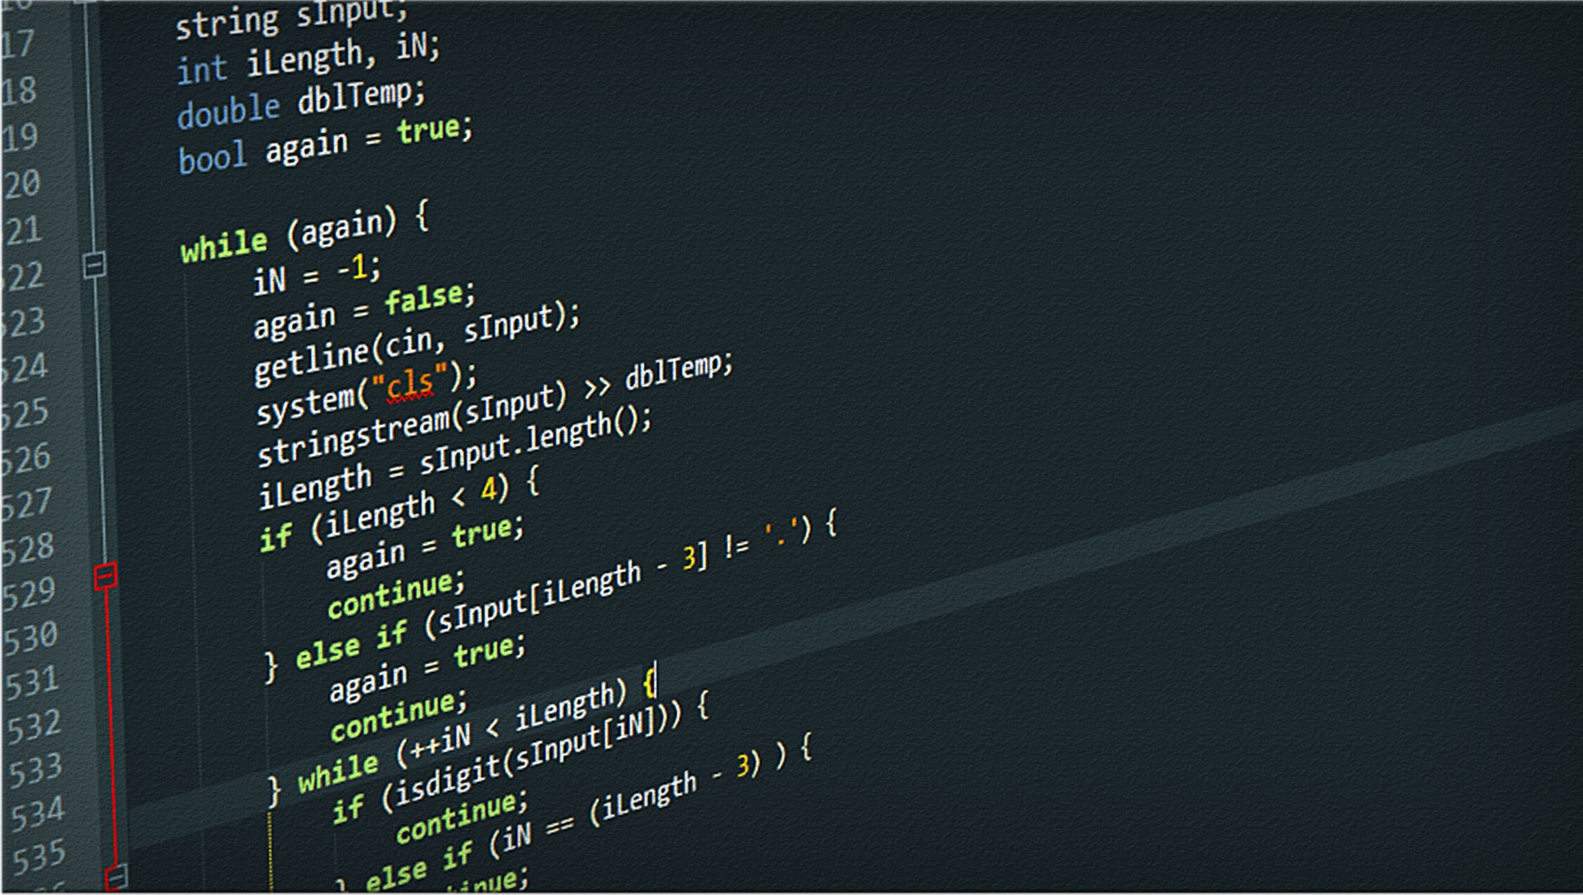
PYTHON
Funciones

Slide 2

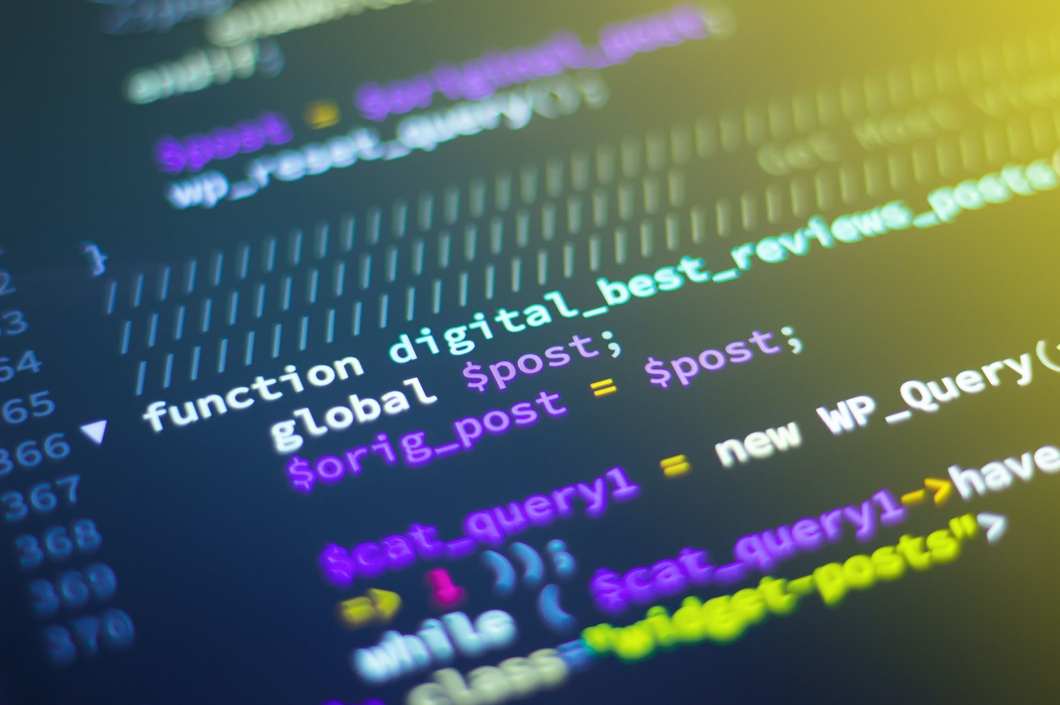
¿QUÉ SON FUNCIONES?
Las funciones en Python, y en cualquier lenguaje de programación, son estructuras esenciales de código.
Una función es un grupo de instrucciones que constituyen una unidad lógica del programa y resuelven un problema muy concreto.
Python ya define de serie un conjunto de funciones que podemos utilizar directamente en nuestras aplicaciones.

Slide 3
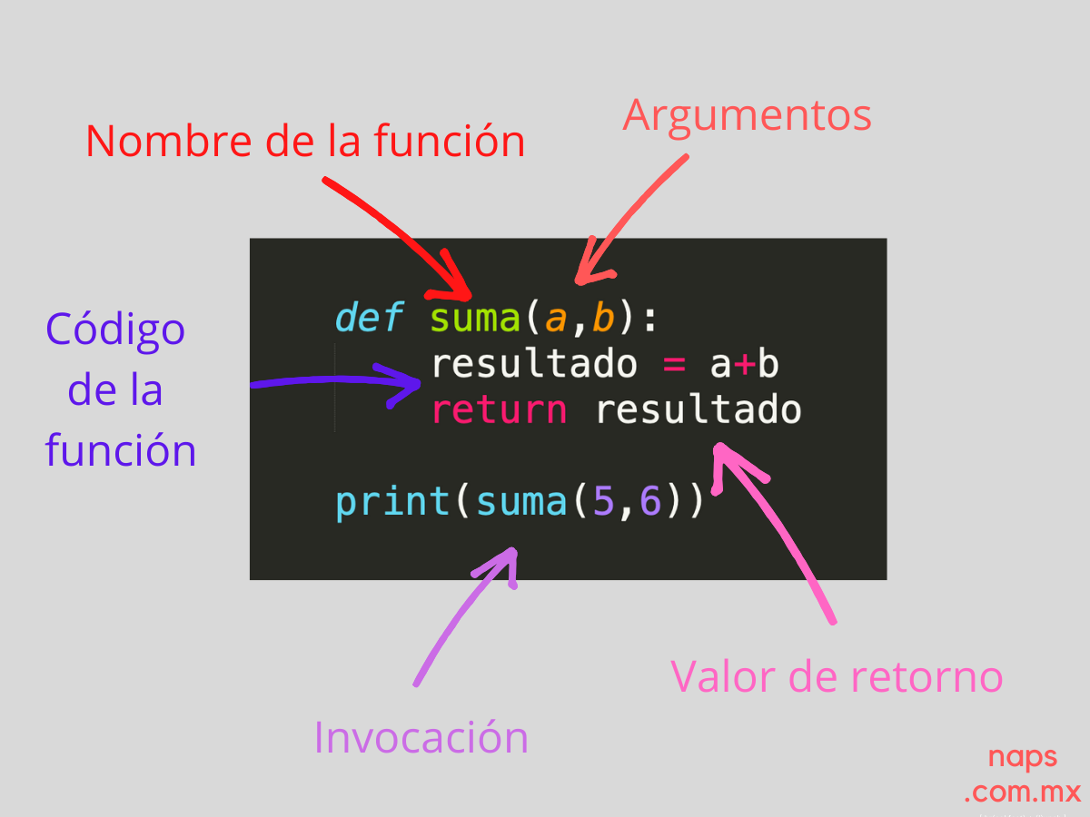
SINTAXIS

Slide 4
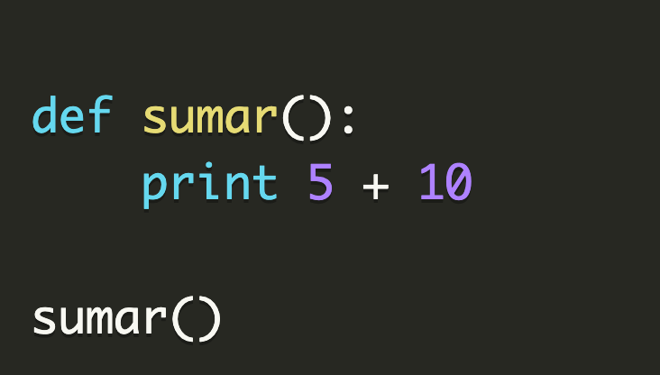
FUNCION SIN PARAMETROS

Slide 5
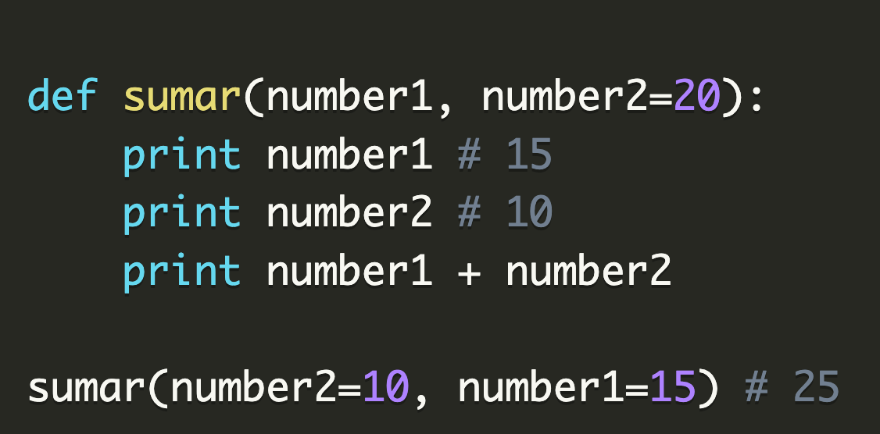
FUNCION CON PARAMETROS

Slide 6
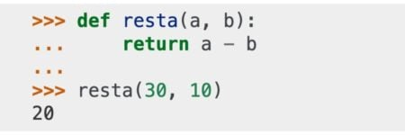
RETURN

Slide 7


